Slide 1
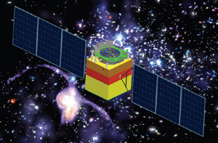
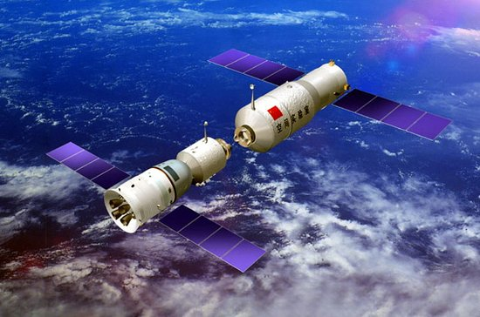
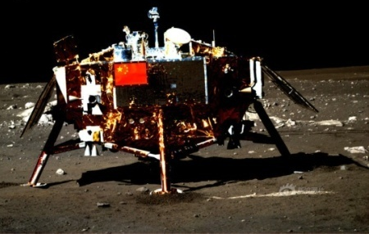
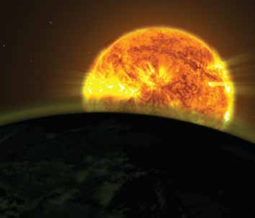
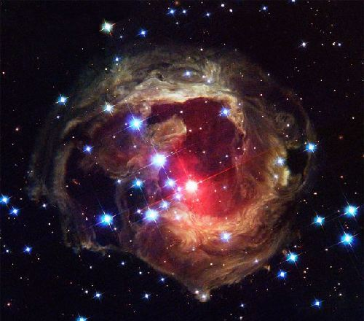
助力空间科学卫星计划的
科研信息化应用发展实践
邹自明
中国科学院国家空间科学中心
2017年7月5日 山东威海

Slide 2
一
需求背景
二
应用实践进展
三
未来发展展望

Slide 3
空间科学的学科方向
以航天器（科学卫星/飞船/空间站等）为主要平台，研究发生在地球、日地空间、行星际空间乃至整个宇宙空间的物理、天文、化学以及生命等自然现象及其规律的科学。
两大主题
宇宙和生命是如何起源和演化的
太阳系与人类的关系是怎样的

Slide 4
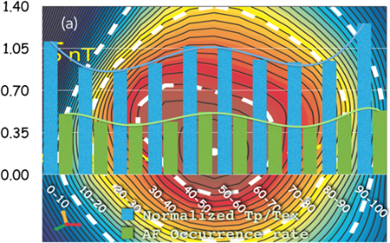
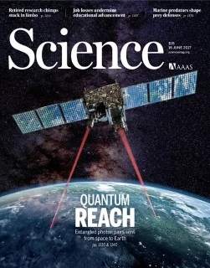
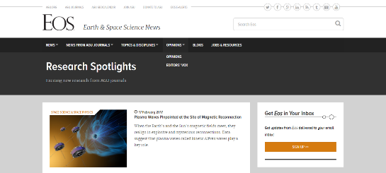
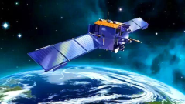
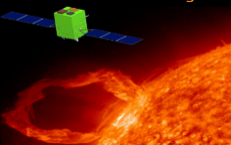
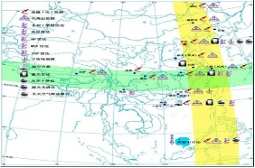
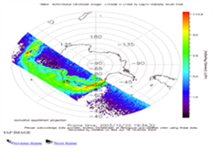
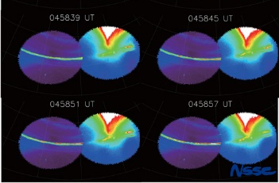
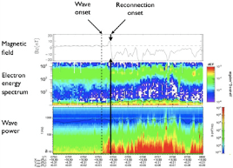
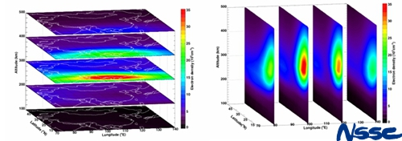
空间科学的主要研究模式
悟空号
STEP
墨子号
ASOS
子午工程一期
3. 科学产出
子午工程二期
科学认知、前沿技术、行业应用
以数据为主线的科学工作
1. 数据获取
天、地基科学探测工程
2. 数据应用
数据分析、物理建模、关联挖掘

Slide 5
科研信息化基础设施需求
前沿探索
两大主题
重大任务
核心要素
IT基础设施
共性技术
软件
专业模型
工具
科学数据
资源

Slide 6
科研信息化主要内涵
核心要素1 IT基础设施
超级计算机、云计算平台等计算设施；分布式存储、高密度存储、高速I/O存储等存储设施；高速网络、移动互联网、物联网等网络设施；
核心要素2 共性技术软件
各领域通用的、被广泛使用的算法、软件与工具，如各类数据库、可视化工具、数学算法、科研协同平台等；
核心要素3 专业模型工具
与学科问题紧密结合、面向具体的研究问题与对象的，基于共性技术和软件开发的专业科学数据分析工具、物理模型等；
核心要素4 科学数据资源
数据资源体系建设，以及贯穿数据获取、处理、管理、共享与发布全生命周期的质量控制手段与标准规范体系等。

Slide 7
一
需求背景
二
应用实践进展
三
未来发展展望

Slide 8
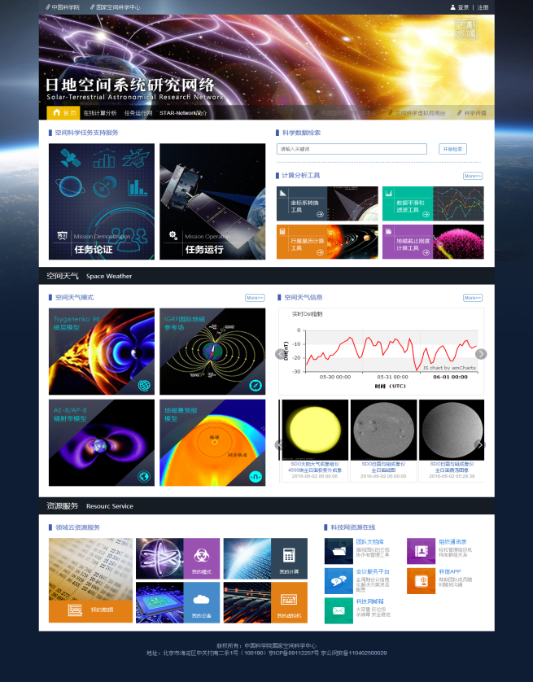
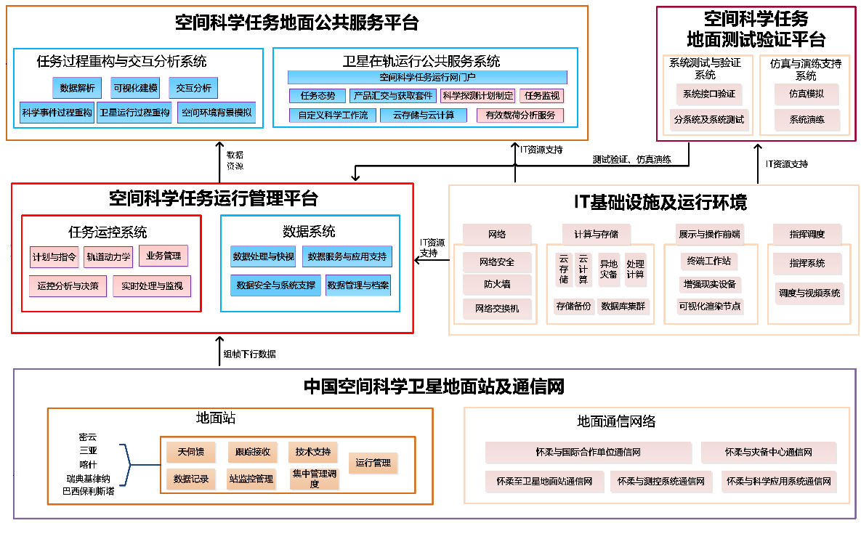
十二五期间科研信息化应用实践建设成果
空间科学卫星地面支撑系统
科研信息化应用支撑平台
日地空间系统研究网络
STAR-Network

Slide 9
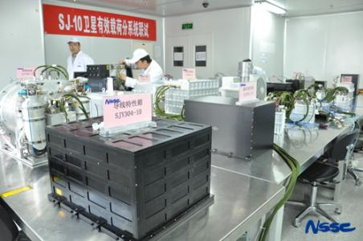
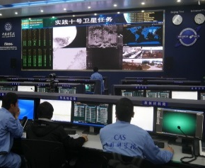
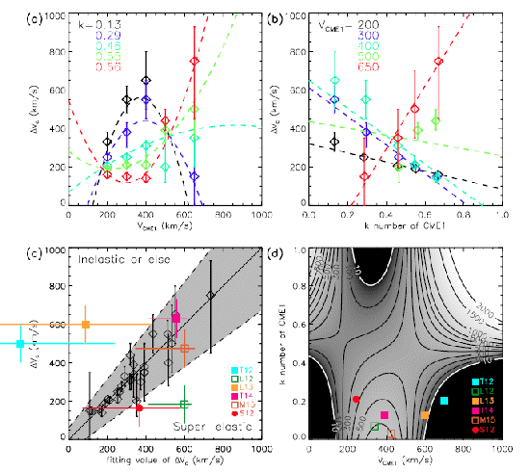
支持空间科学卫星计划与科研创新活动全生命周期
概念论证
工程研制
在轨运行
科学分析
成果产出
任务设计论证
任务态势分析
科学数据快视
数据产品分发
数据分析计算
仿真模拟分析
载荷状态监视
数据处理管理
科学档案发布
空间天气预报&模拟
计算环境、存储环境、传输网络等IT基础设施

Slide 10
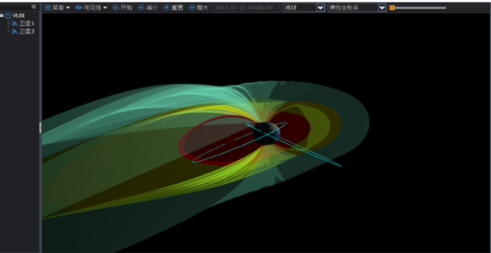
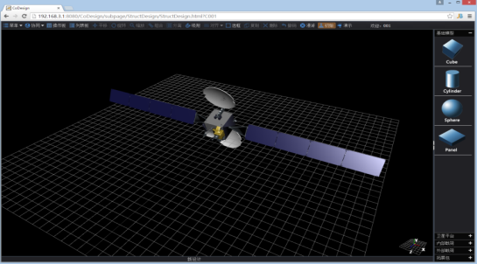
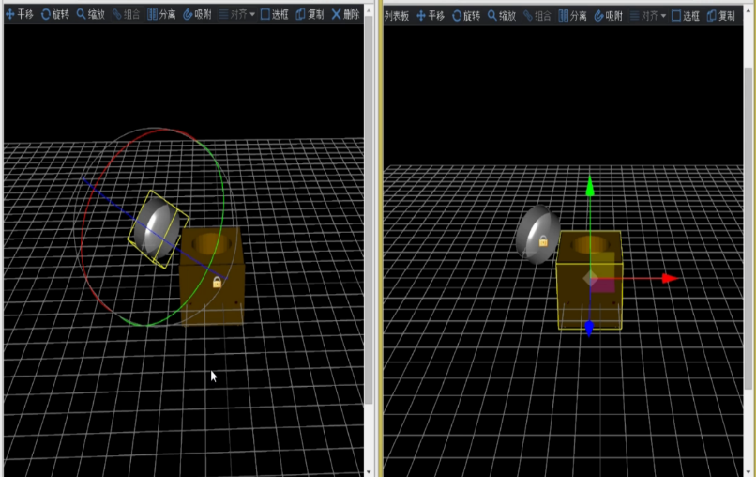
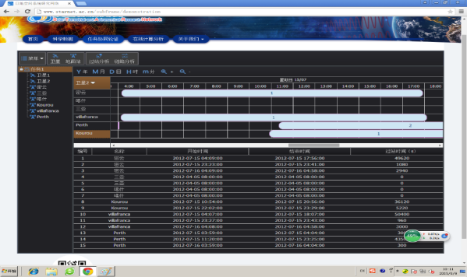
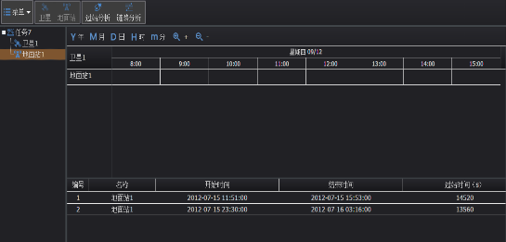
任务设计分析工具与协同论证环境
任务论证分析工具
卫星轨道交互设计工具，支持任务快速搭建
卫星结构与有效载荷布局工具，支持平台与载荷构型设计
有效载荷观测区分析工具，支持覆盖分析与效能仿真
卫星数据传输分析工具，支持数据传输分析与通信链路仿真
任务协同论证支持环境
支持多位科学家异地、同时开展空间科学论证分析，共同完成整个空间科学任务的创建和论证过程

Slide 11
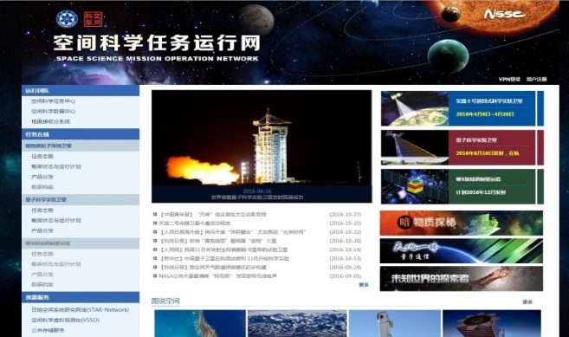
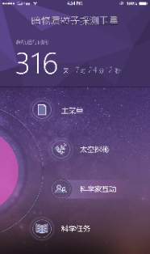
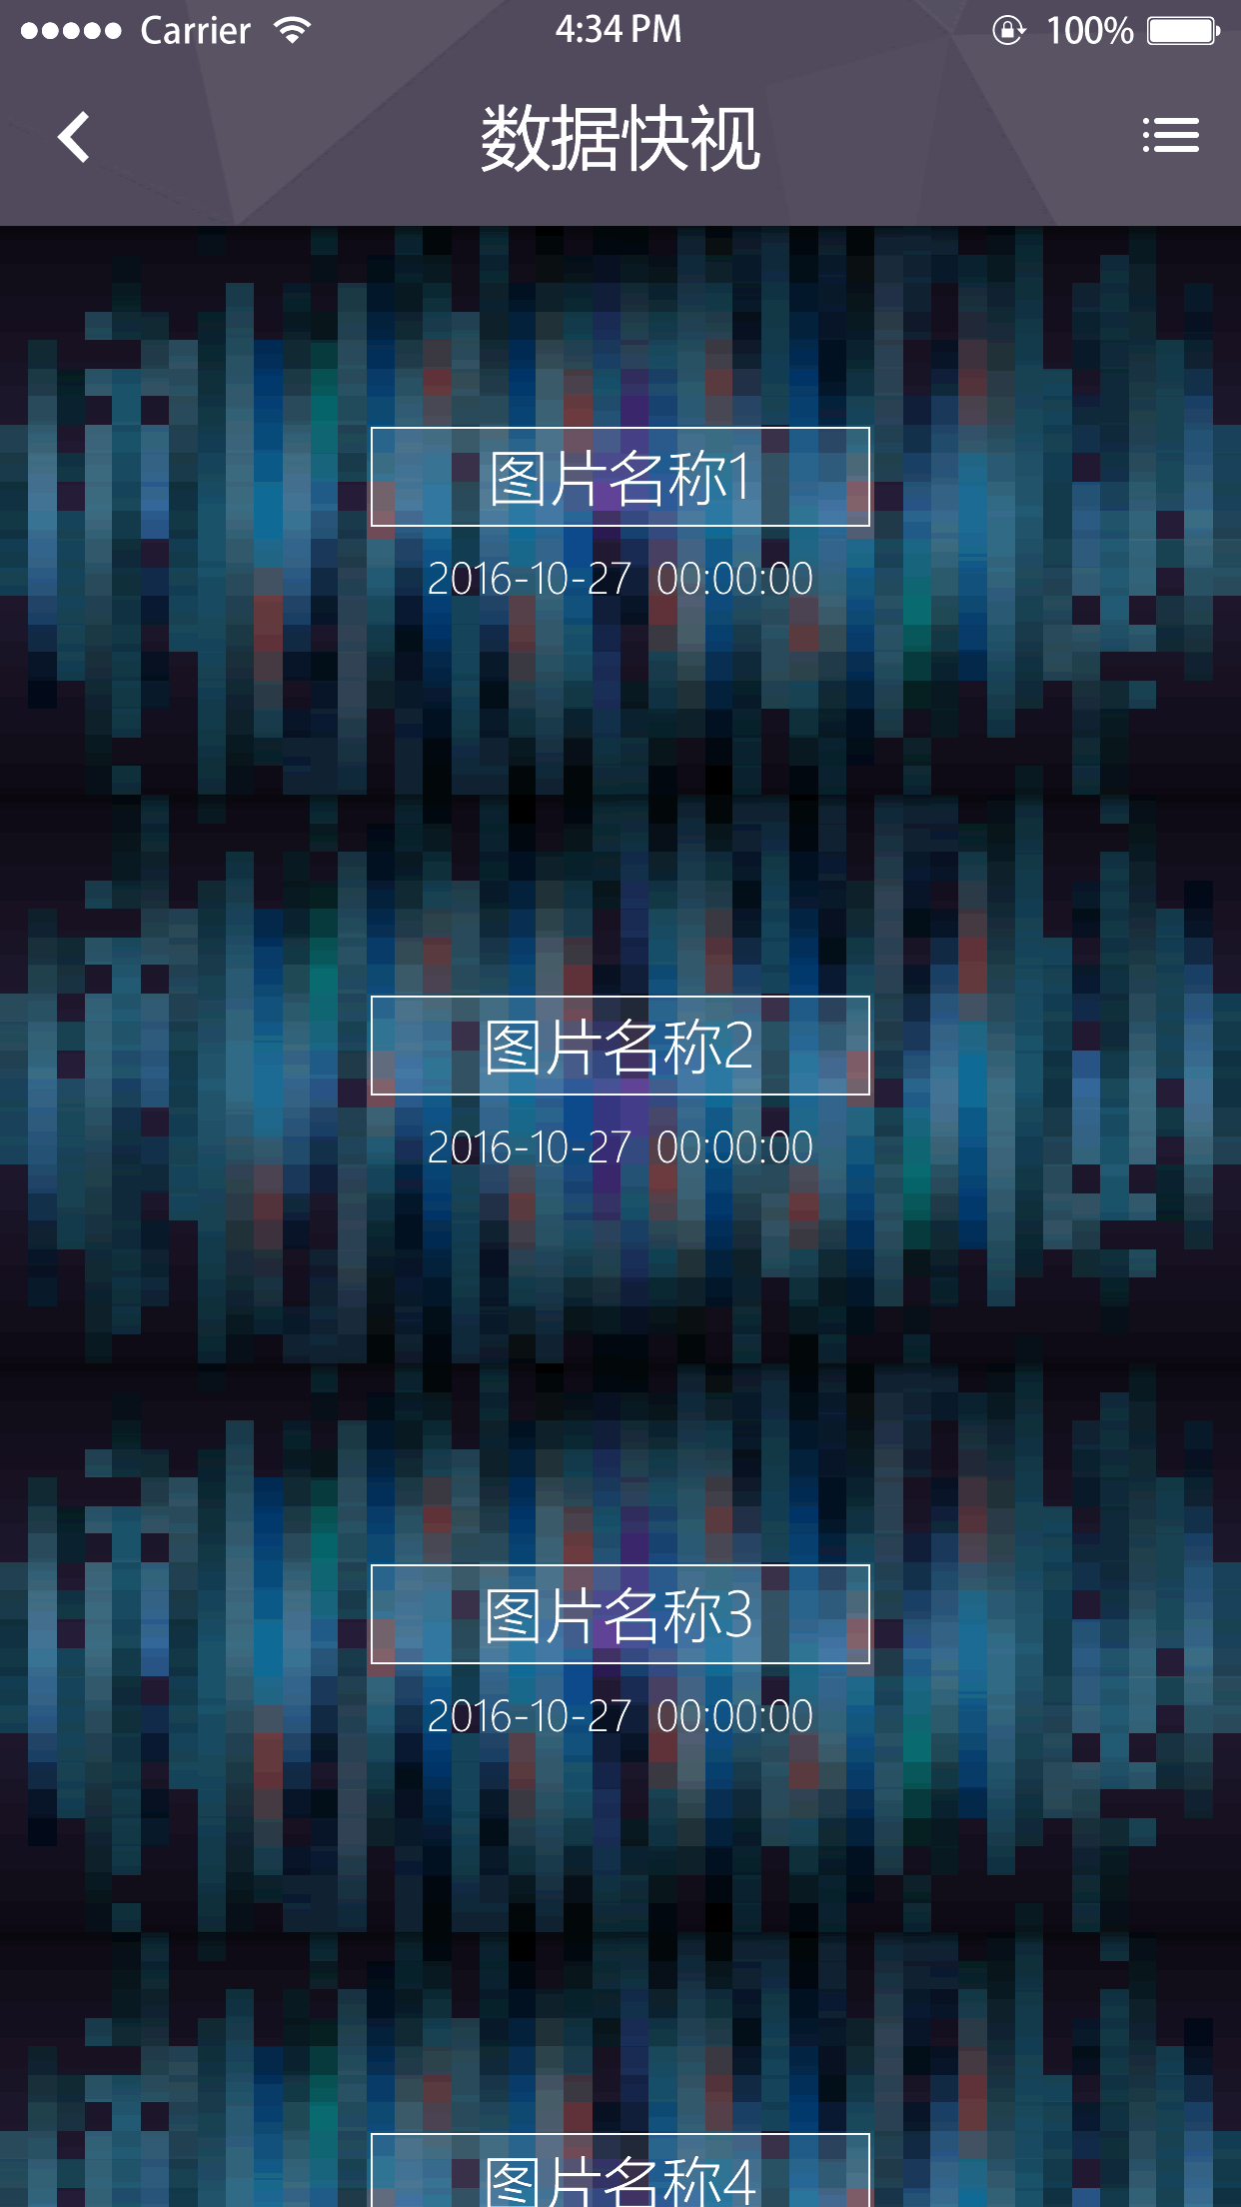
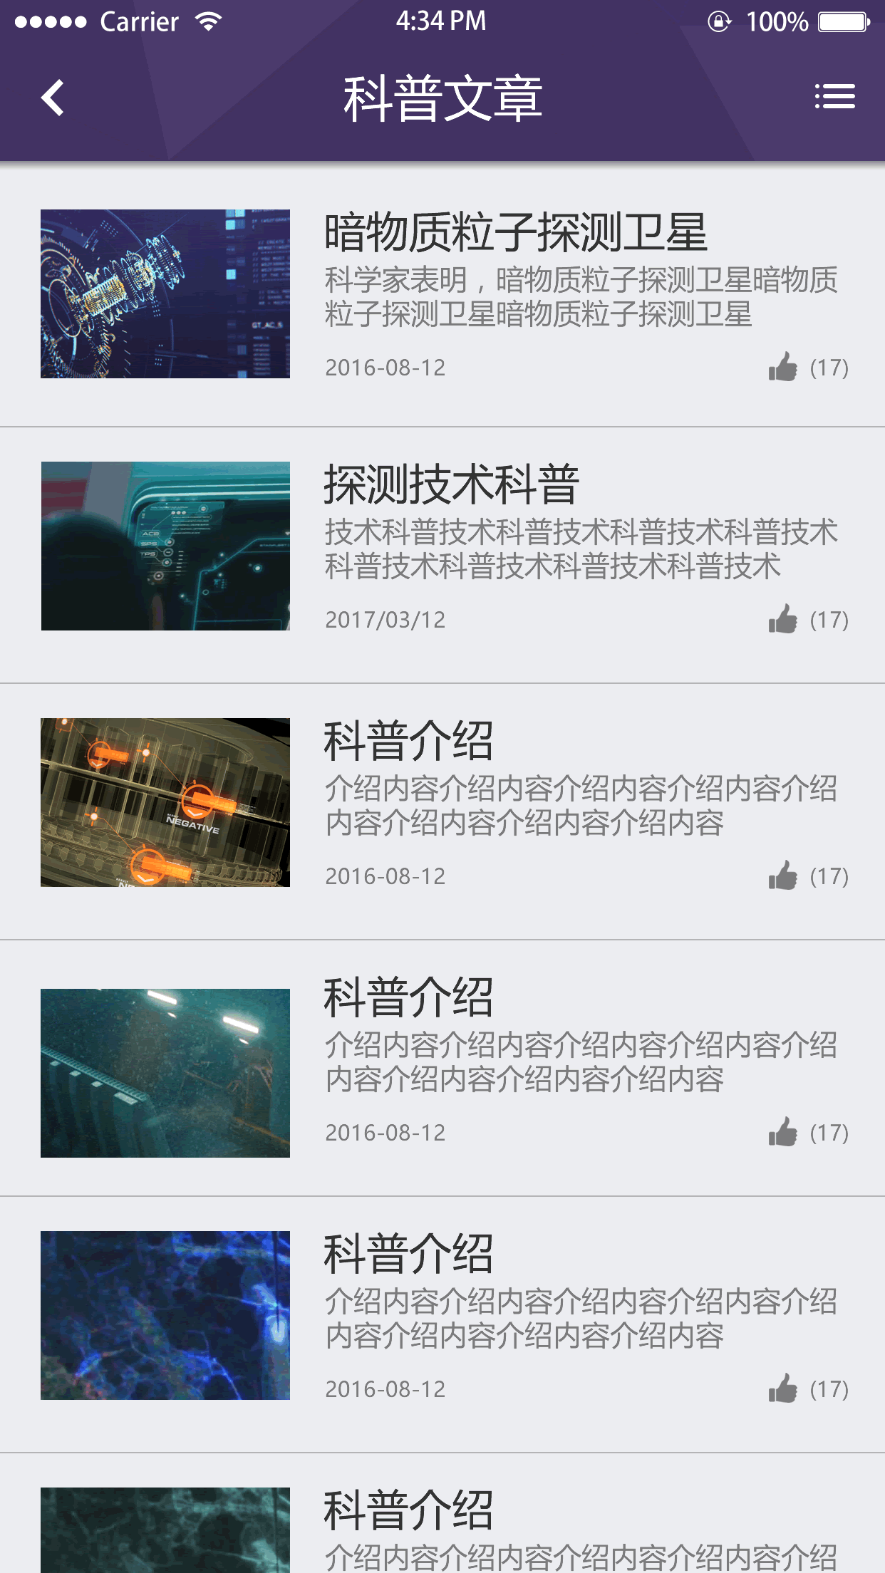
支持科学卫星任务运行的公共服务
移动App服务
科学卫星任务运行官网

Slide 12
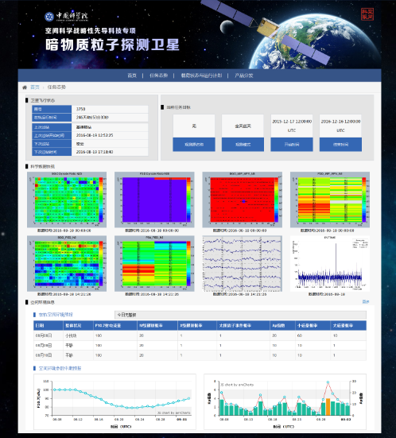
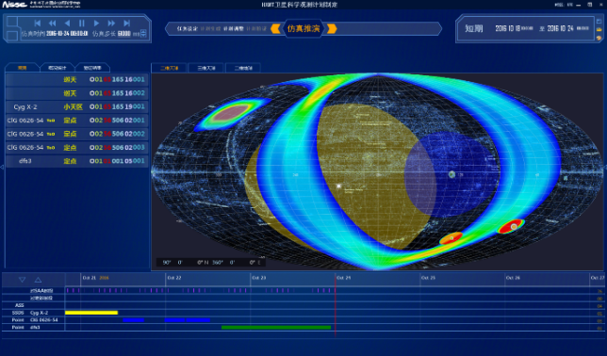
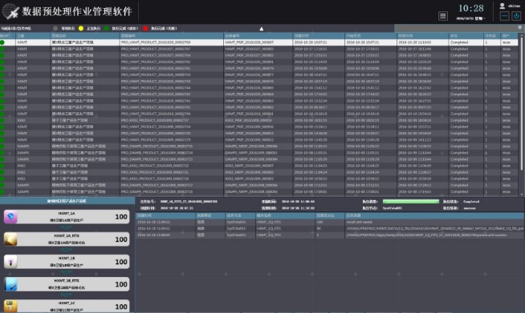
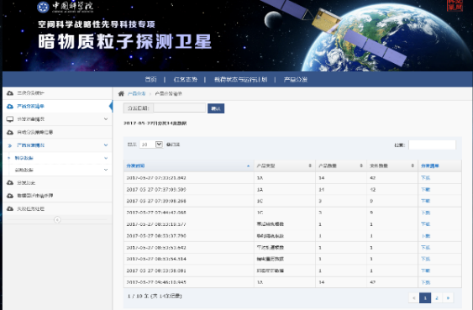
支持科学卫星任务运行的公共服务
任务态势全面扫描
科学观测计划生成
多星多任务预处理作业管理
数据产品分发服务

Slide 13
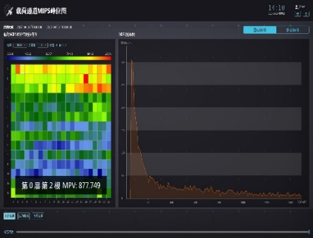
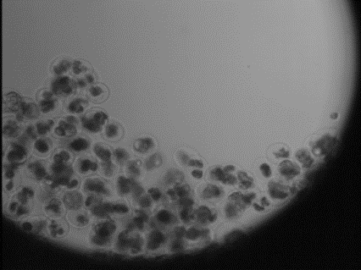
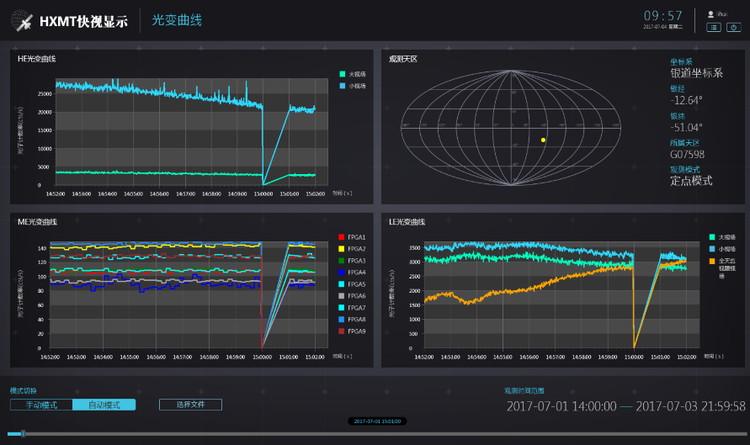
支持科学卫星任务运行的公共服务
科学数据快视
暗物质卫星科学数据快视
暗物质卫星科学数据快视
实践十号卫星科学数据快视
HXMT卫星科学数据快视

Slide 14
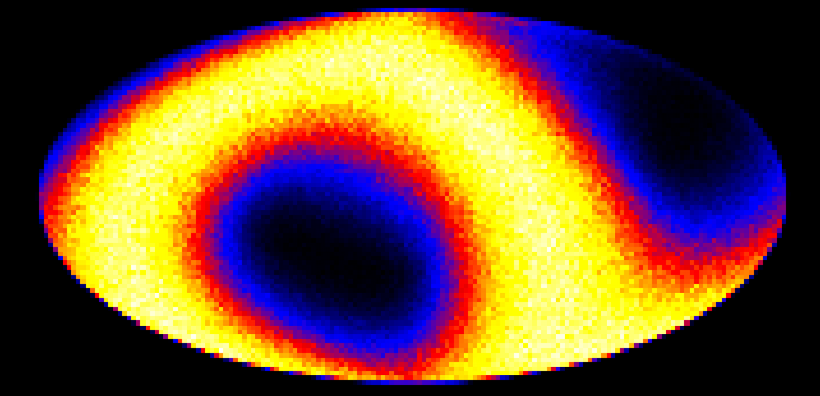
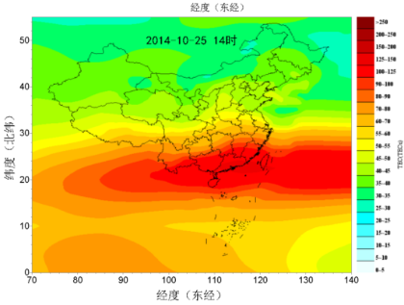
科学数据资源体系
空间天文
空间物理
空间生命与基础物理
行星科学
空间科学卫星数据资源
暗物质卫星数据库
SJ10卫星数据库
量子卫星数据库
HXMT卫星数据库
SVOM卫星数据库
SMILE卫星数据库
MIT卫星数据库
WCOM卫星数据库
……
其他数据资源
子午工程数据库
双星计划数据库
空间辐射环境数据库
月球微波探测数据库
WDS交换资源数据库
……

Slide 15
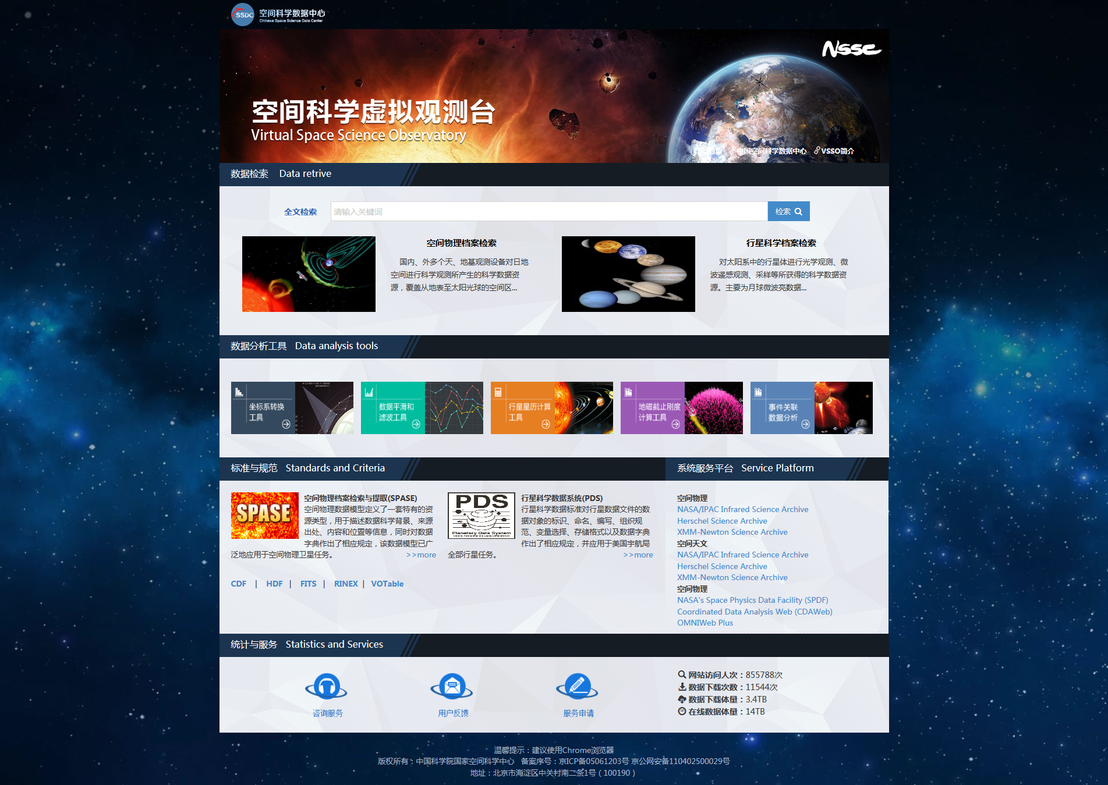
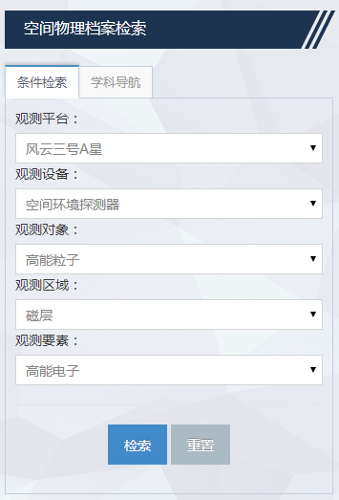
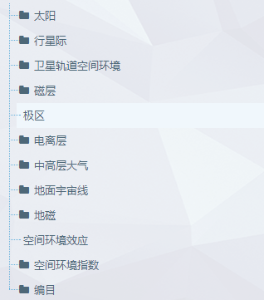
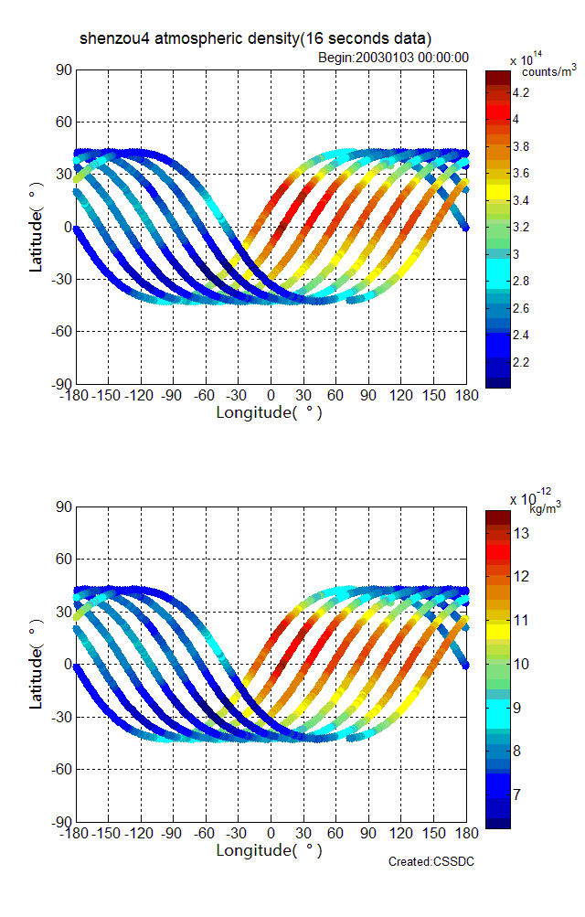
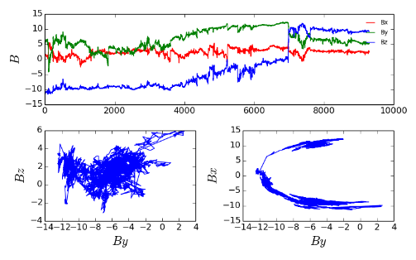
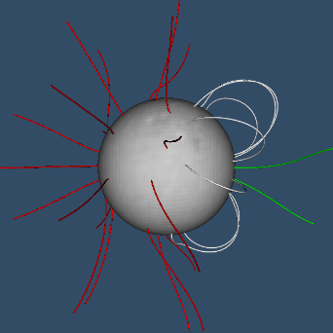
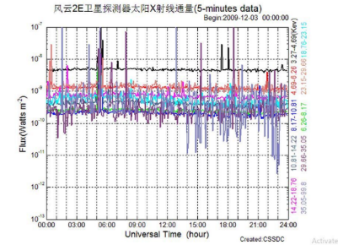
科学数据档案发布与在线分析工具
多类型数据检索工具
在线数据处理分析工具

Slide 16
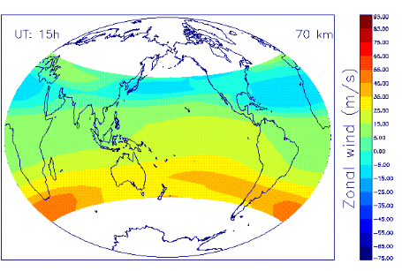
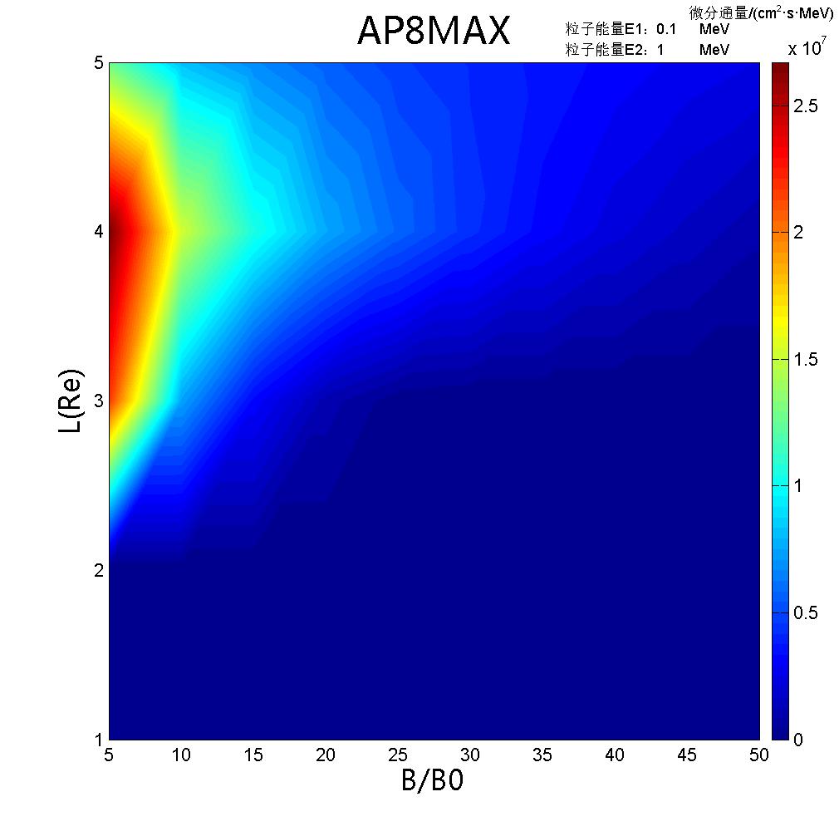
空间天气预报计算与模拟分析
太阳与行星际
太阳高能粒子传播模式
磁层&辐射带
地球弓激波、磁层顶位型预报模式
AE-8/AP-8 辐射带模型
L1-磁层-电离层因果链物理模式
地磁场
地磁暴预报模式
IGRF国际地磁参考场模型
Tsyganenko 96 磁场模型
大气与电离层
多站点中层大气气候模式
电离层预报模式
临近空间大气预报模式
中国低纬度地区电离层闪烁模型
日-地关系因果链

Slide 17
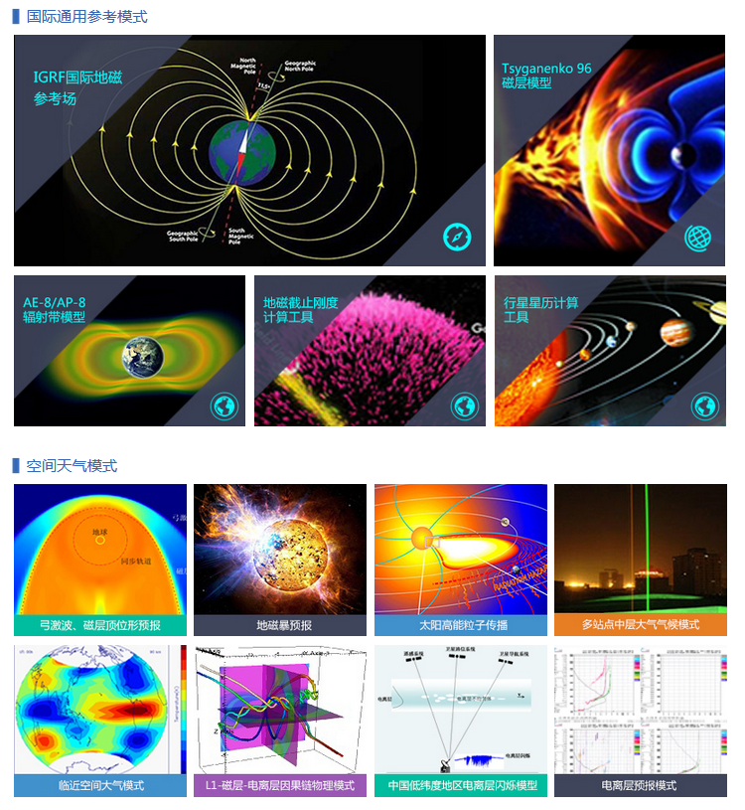
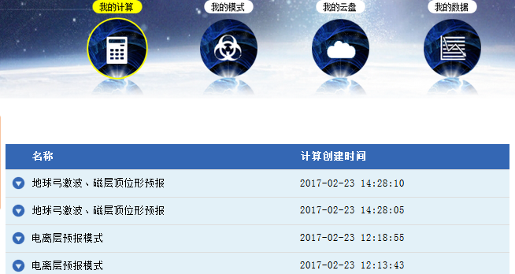
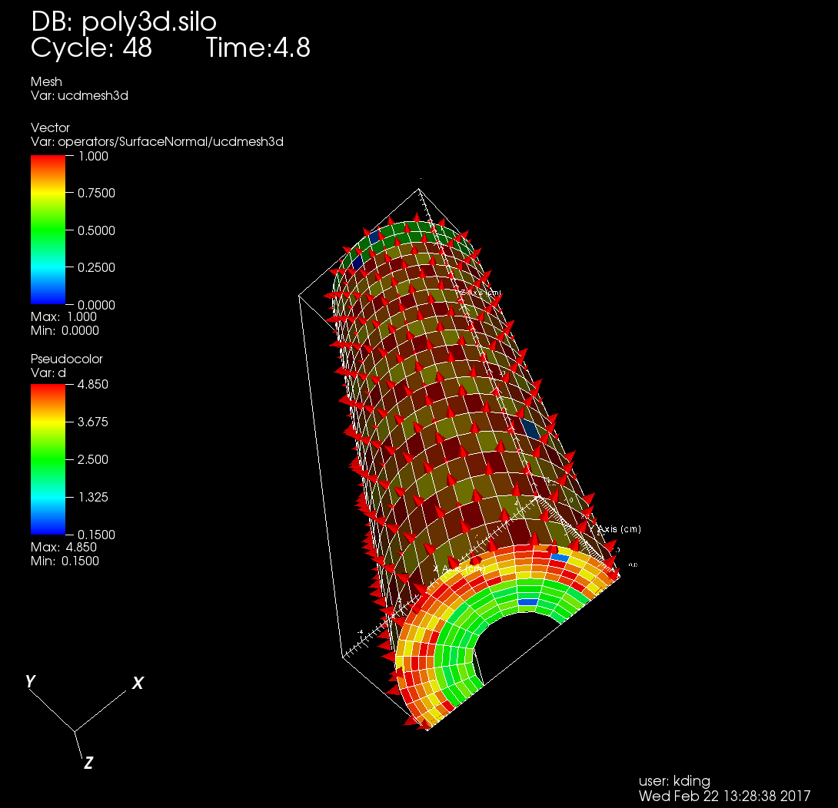
空间天气预报计算与模拟分析
选择计算
模式
计算交互
结果分析
计算结果可视化
L1-磁层-电离层因果链物理模式计算结果可视化
地球弓激波、磁层顶位型预报模式计算结果可视化

Slide 18
IT基础设施——存储与灾备
怀柔本地分级存储
在线存储：500TB，存储空间卫星各级数据产品
云存储：850TB，面向科学应用系统/提供云盘
磁带库：1500槽位，数据长期归档
在线盘阵
分布式存储
磁带库
异地灾备存储
VPN数据灾备传输通道 (当前/150M，最大/2.5-10G)
按需分配的灾备存储空间，（当前200T/最大20P）
昆明灾备中心
东莞灾备中心

Slide 19
IT基础设施——计算环境
怀柔本部：一体化计算机网络环境
支持科学卫星任务运行、数据处理、管理与服务
实时处理集群：由10台高性能服务器组成，共40个8核处理器，Linpack指标超过80%；
数据预处理集群：有2台管理节点、12台计算节点构成，通过万兆网络连接，处理能力3Tflops；
GPU并行计算集群：配置20块Telsa K80图形加速卡，计算性能达到70Tflops
数据库集群：4节点，OracleRAC集群
子午超算环境
科学院云计算环境
支持大型空间天气模式计算模拟
支持论证、分析、可视化等工具在线计算
12TFlops刀片式超级计算机

Slide 20
IT基础设施——卫星地面通信传输专用网络

Slide 21
一
需求背景
二
应用实践进展
三
未来发展展望

Slide 22
Road to the Future
科学实验
模型归纳
模拟仿真
几千年来
数百年来
数十年来
今天
数据
密集型
挑战 研究方法改变，驱动新研究方法
途径 构建四位一体的科研信息化应用平台，发展数字空间
助力 科学研究活动
太阳活动的近地空间响应关联分析;
通过融合来研究宇宙的大尺度结构和银河系的精细结构；
在海量数据中借助高级的数据挖掘手段发现稀有和新的天体类型；
在宇宙时标尺度上揭示类星体、星系和星系团演化……
Notes:
概念图改造

Slide 23
融合化、泛在化、云化的科研信息化应用平台
专业模型工具
共性技术软件
科学数据资源
IT基础设施
科研信息化应用平台
单一要素发展→多要素融合
小样本数据→大数据
独立建设→社区联盟
Notes:
概念图改造

Slide 24
科研信息化应用平台概念设计
科学卫星任务支持
协同论证
科学知识发现
高能天文多维度数据
特征识别与发现
大数据
应用示范
数字卫星
载荷健康诊断
交互式太阳风-磁层相互作用数据可视分析
……
……
误差估计
检索发现
物理重构
关联挖掘
可视分析
系统集成
大数据应用
支撑平台
数据管理模型
物理映射
拓扑构建
时空编码
存储方案
数据字典
数据融合
本体网络
标准规范
可计算的时空框架
基于语义的组织模型
科学
数据资源
空间物理数据资源库
空间天文数据资源库
行星科学数据资源库
微重力科学数据资源库
空间地球科学数据资源库
……
基础设施云
云设施资源池
虚拟化软件
数据库
高速网络
高性能计算
海量存储与备份
Notes:
概念图改造

Slide 25
集中突破技术
数字空间引擎
包括时空数据组织、科学可视化、科学计算等应用引擎技术，是新一代科研信息化应用平台的基础。
基于机器学习的知识发现
利用认知模型等大数据分析技术，实现数据驱动的科学发现过程，研制具有自主知识产权的学科专业工具与模型。
资源融合与虚拟化技术
充分利用其他领域发展的先进技术，针对空间科学领域应用特征，实现不同要素层级之间的融合，构建本领域专用的基础设施云。

Slide 26
谢 谢！

